Slide 1
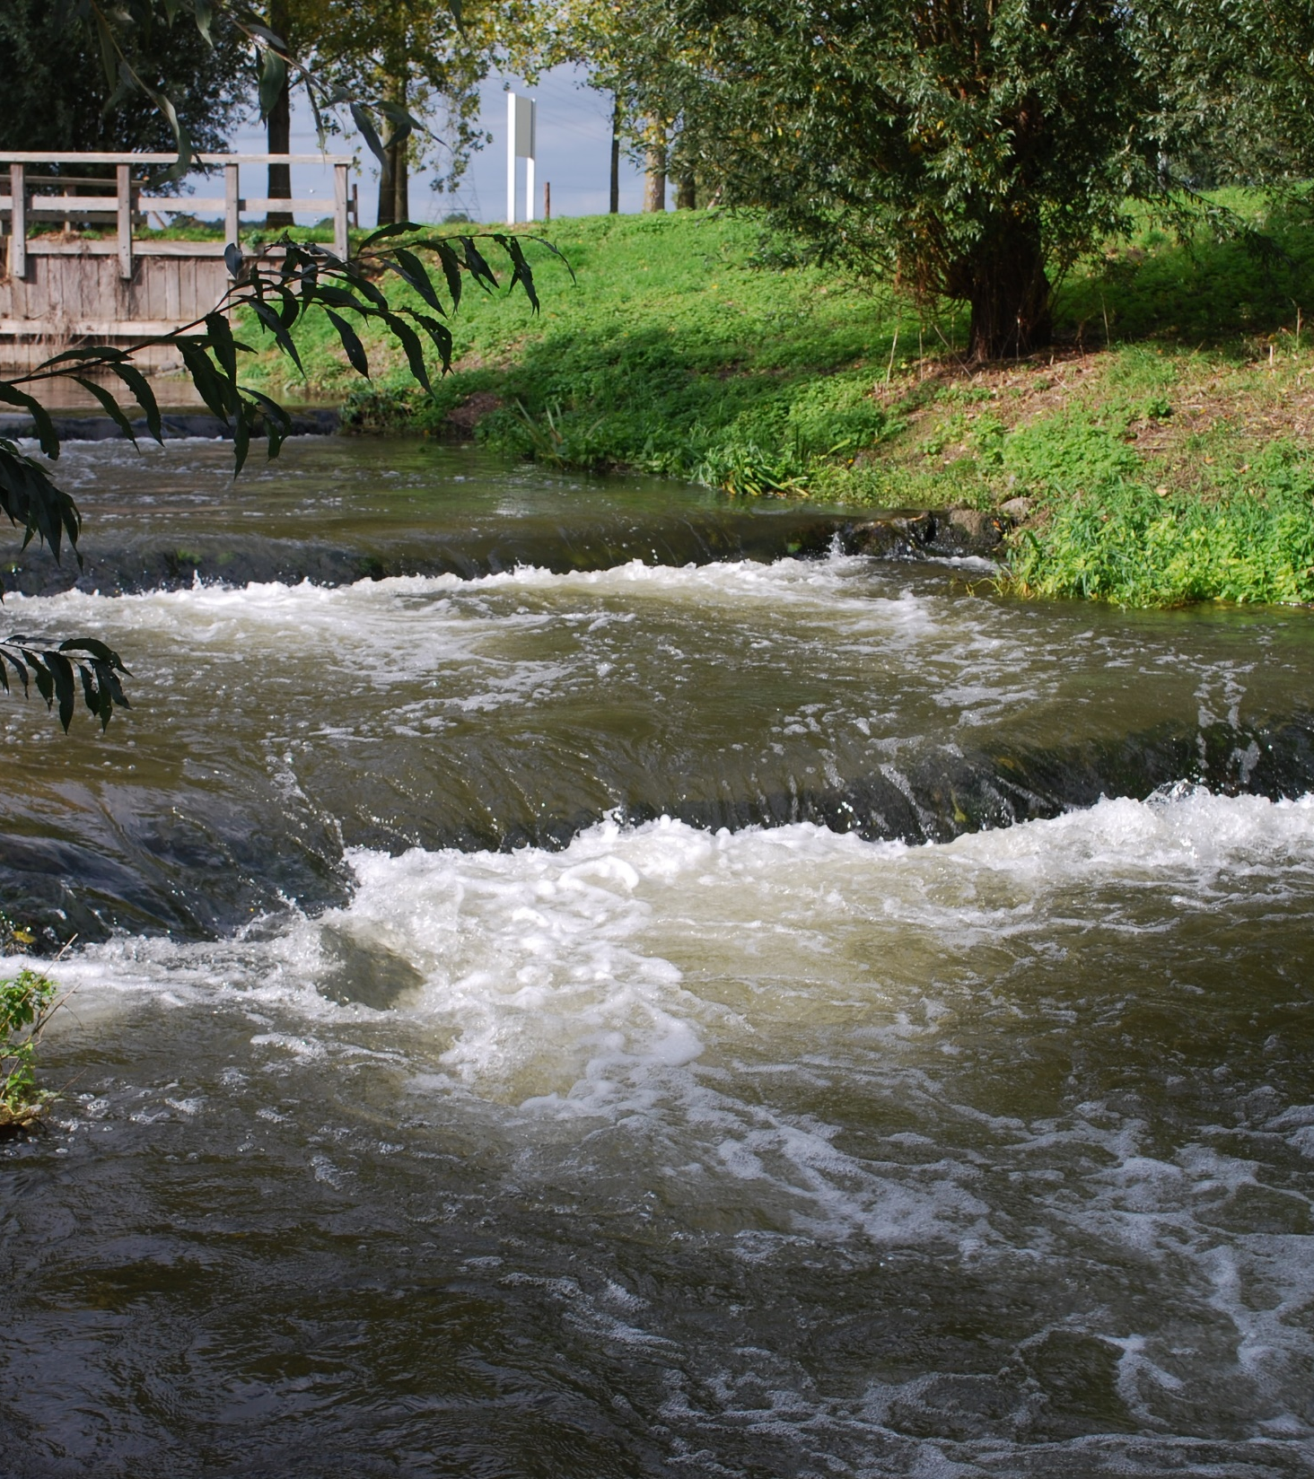
KRW 8 realisatie vispassages stuwen in de Maas
Optimalisatie vispassages
Aanleg nieuwe vispassage
23 oktober 2025

Slide 2
Agenda:
Welkom:
Voorstellen
Doelstelling en toelichting project
aanbestedingsprocedure
  Geschiktheidseisen
  Selectiecriteria
  inschrijffase
Slot: Gelegenheid tot stellen van vragen en afsluiting
Mondeling gestelde vragen dienen ook schriftelijk via TenderNed gesteld te worden.
Aan tijdens de inlichtingen verstrekte antwoorden op mondelinge vragen kunnen geen rechten worden ontleend

Slide 3
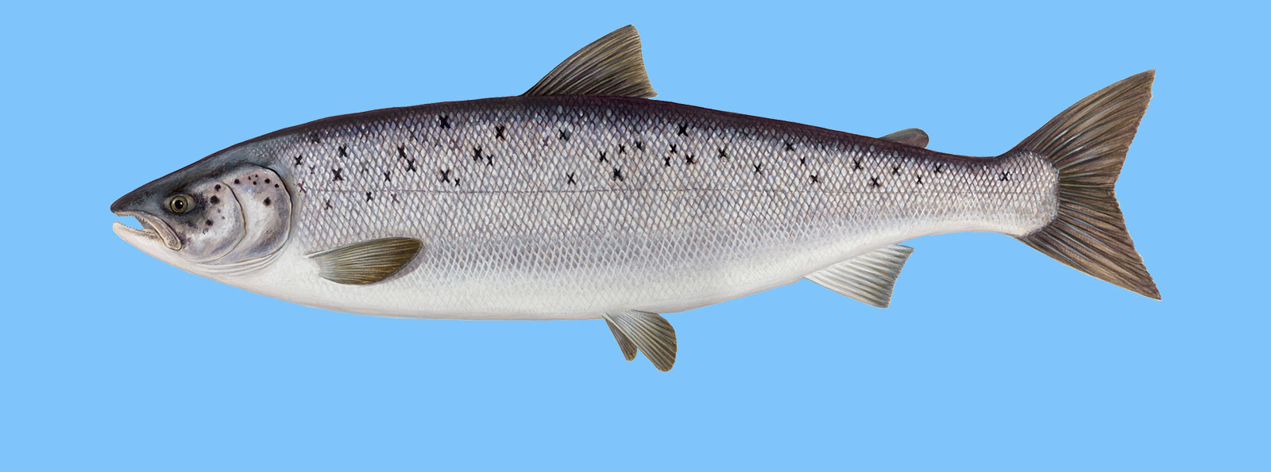
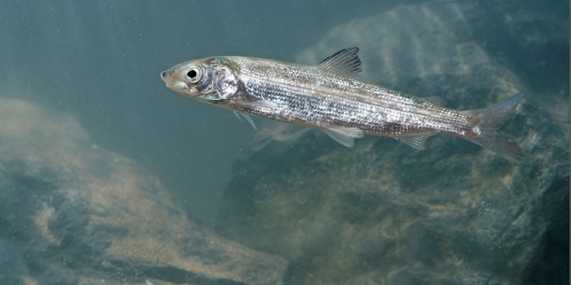
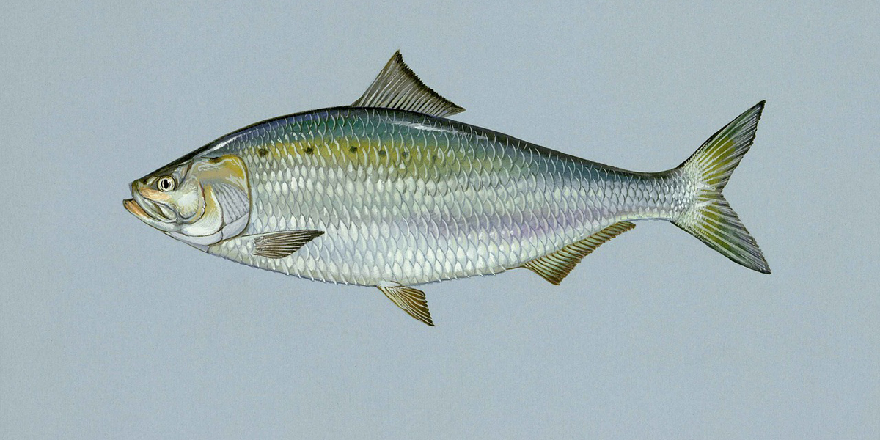
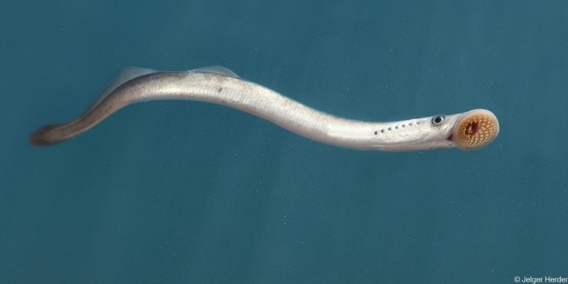
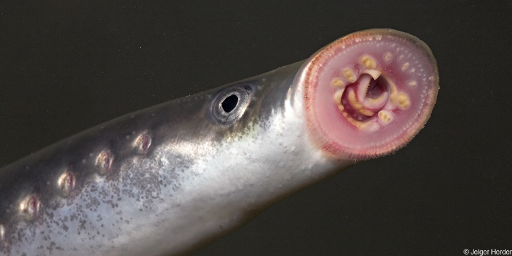
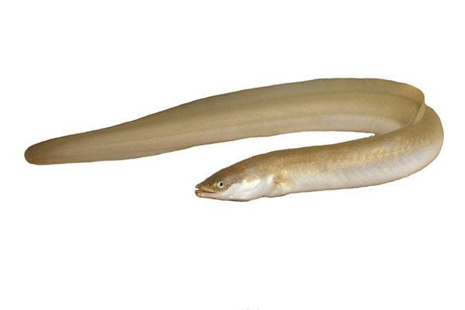
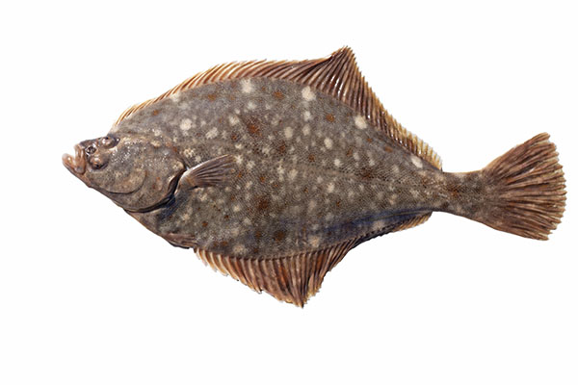
Waarom vispassages?
Noodzakelijk voor diadrome vissoorten, die vanuit zee de rivier optrekken
om te paaien.
(zalm, zeeforel, houting, elft, rivierprik, zeeprik)
of om er op te groeien
(paling, bot)
Ook nodig voor potadrome vissoorten, die binnen het riviersysteem trekken

Slide 4
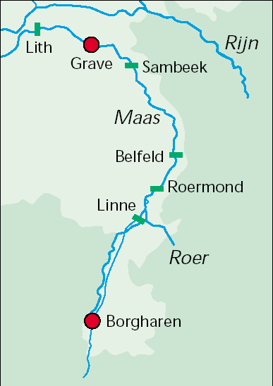
Aanleg huidige vispassages
groen: ’89-’95
rood: ’06-’07

Slide 5
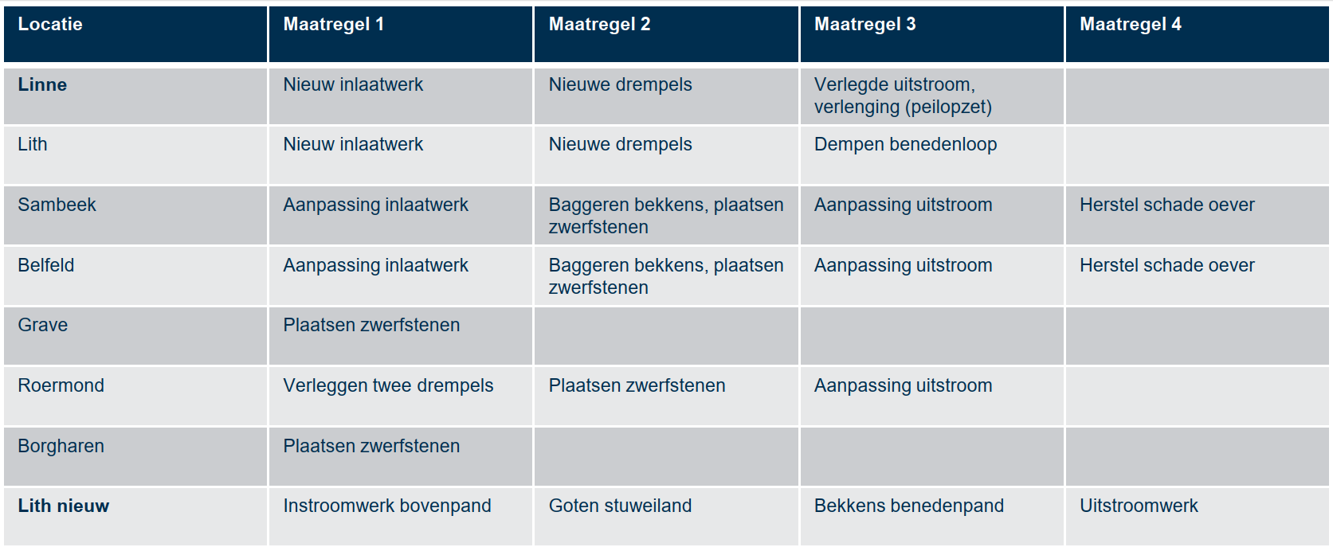
Overzicht maatregelen per vispassage

Slide 6
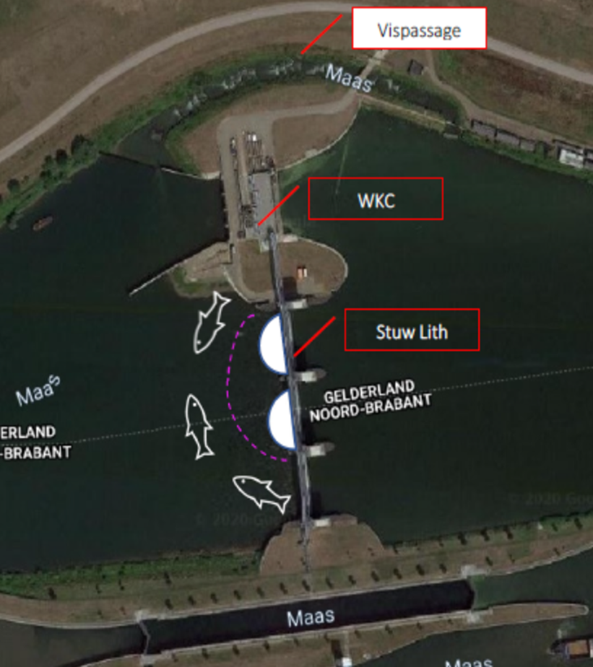
Extra vispassage nodig bij Lith
Bij stuwen met een WKC (waterkrachtcentrale) ontstaan meer zoekgebieden. Als de WKC uit staat zoeken vissen alleen bij de stuw.
WKC’s moet ‘s nachts maandenlang uit om vissterfte door de turbine te voorkomen (m.n. schieraal een jonge zalm)

Slide 7
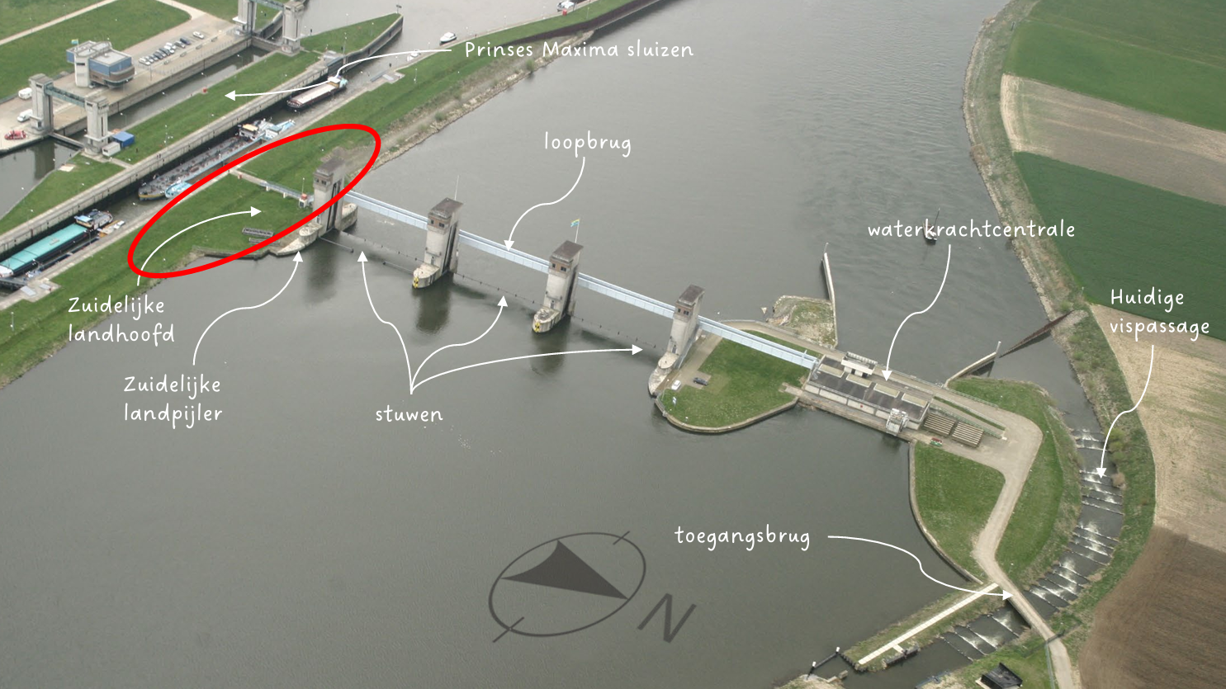

Slide 8
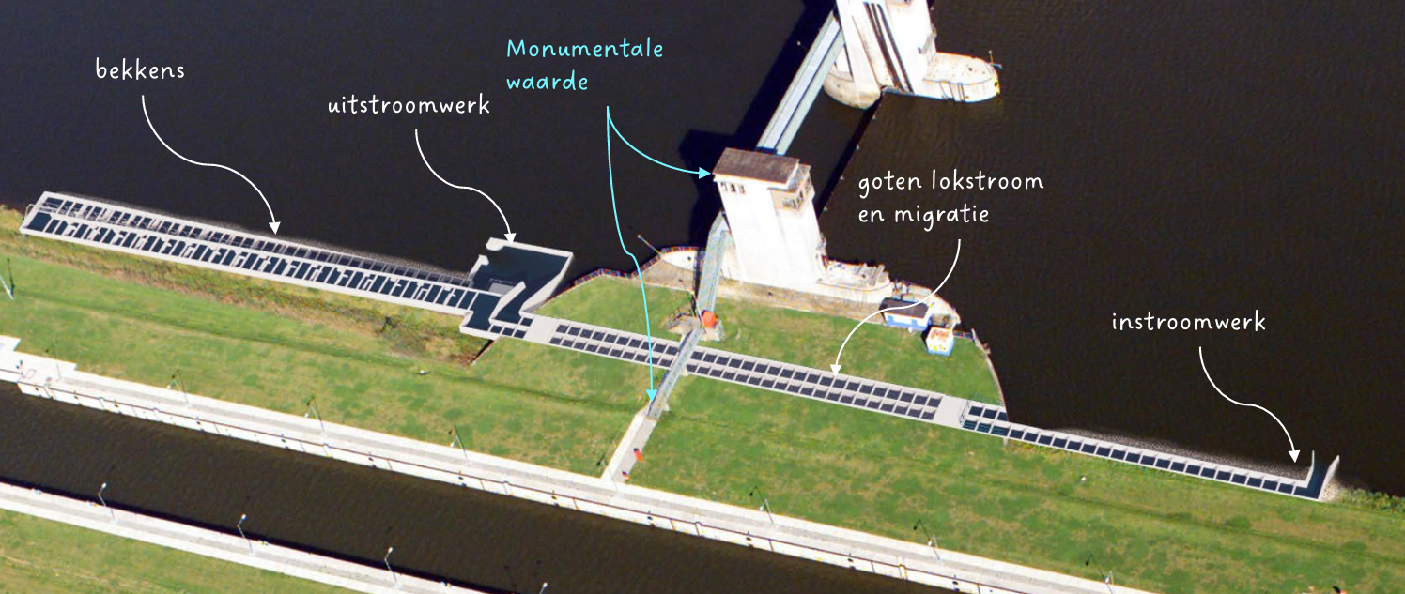
Nieuw vispassage Lith (impressie aangepast ontwerp)
Vertical slot passage
Lokstroomgoot
Verval 15 cm per bekken

Slide 9
aanbestedingsprocedure
Europees niet Openbare procedure;
Geschiktheidseisen;
selectiecriteria ;
Op basis van de geschiktheidseisen en selectiecriteria zullen maximaal 5 gegadigden doorgaan naar de inschrijffase

Slide 10
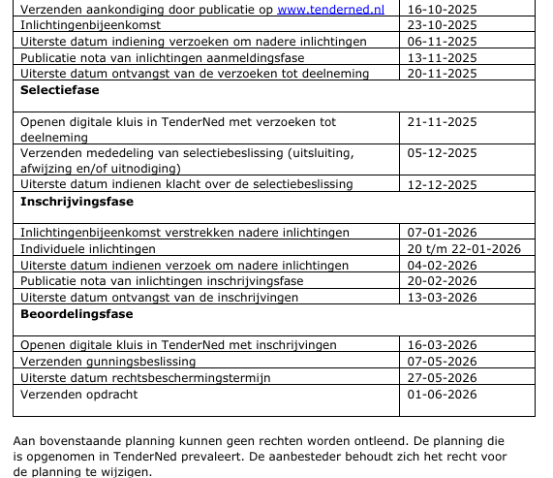
Planning

Slide 11
Geschiktheidseisen
De ondernemer heeft in de periode van vijf jaar voorafgaande aan de uiterste datum voor ontvangst van de verzoeken tot deelneming ten minste één opdracht in de bouwsector (GWW, B&U, installatietechniek) uitgevoerd met een overeengekomen bedrag (aannemingssom) of gefactureerd bedrag gelijk aan of groter dan € 8.700.000,-
De aannemer moet aantoonbare ervaring hebben met de aanleg van vispassages of vergelijkbare waterbouwkundige werken;
c. Ervaring met werken in en nabij riviersystemen met fluctuerende afvoersituaties (debiet, stroomsnelheden en waterstanden) zoals de Maas, Rijn, Waal en IJssel;
d. Ervaring werken in- en nabij de vaarweg;
(e. Minimaal veiligheidsladder trede 3.)

Slide 12
Selectiecriteria
Selectiecriteria om ranking van aangemelde bedrijven te krijgen
• Aantal jaren ervaring met werken in en nabij riviersystemen met fluctuerende afvoersituaties (debiet, stroomsnelheden en waterstanden) zoals de Maas, Rijn, Waal en IJssel
• Aantal jaren ervaring werken in- en nabij de vaarweg
• Trede veiligheidsladder (> 3)
• Ervaring met de bouw van vistrappen

Slide 13
Inschrijving
BPKV criteria om ranking van inschrijving te krijgen:
1. Zo veilig mogelijk werken in de dynamische context van de Maas (gelet op omgeving, scheepvaart en waterafvoer;
2. Werk in uitvoering, met zo veel mogelijk het behoud van de ecologische functie van de vistrappen
3. Kwaliteitswaarde milieukosten
4. CO2-ambitieniveau
Er volgt nog inlichtingenbijeenkomst om een toelichting te geven op het Werk en de inschrijving

Slide 14
Tot slot
Vragen?
Dank voor uw aandacht en aanwezigheid.
Wij zien uw aanmelding graag tegemoet.

